Slide 1
LUẬN VĂN TỐT NGHIỆP
THIẾT KẾ HỆ THỐNG TIÊM VẮC-XIN
CHO CÁ TRA GIỐNG
Sinh viên thực hiện:
Nguyễn Minh Nhựt
Hồ Văn Phúc
Cán bộ hướng dẫn:
PGS. TS. Nguyễn Chánh Nghiệm
Cần Thơ, ngày 14 tháng 12 năm 2023

Slide 2

NỘI DUNG CHÍNH
1
2
3
4
Tổng quan đề tài
Thiết kế
Kết quả
Kiến nghị

Slide 3
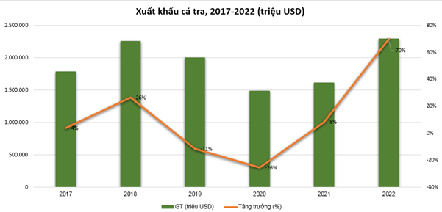
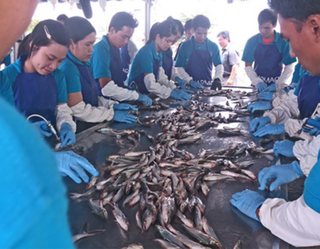
1
TỔNG QUAN ĐỀ TÀI
Cá tra loài cá nước ngọt:
Hàm lượng dinh dưỡng cao
Có giá trị xuất khẩu cao
Kiểm định nghiêm ngặt về dư lượng kháng sinh trong sản phẩm từ cá tra
Biểu đồ giá trị xuất khẩu cá tra [1]
Để tránh tồn dư kháng sinh cá tra thì cần tiêm vắc-xin cho cá tra giống cho việc phòng bệnh
[1] https://www.gso.gov.vn/du-lieu-va-so-lieu-thong-ke/2022/05/nganh-ca-tra-tren-da-phuc-hoi-manh/
[2] https://tepbac.com/tin-tuc/full/tiem-vac-xin-cho-ca-tra-7991.html
Tiêm vắc-xin thủ công cá tra [2]

Slide 4
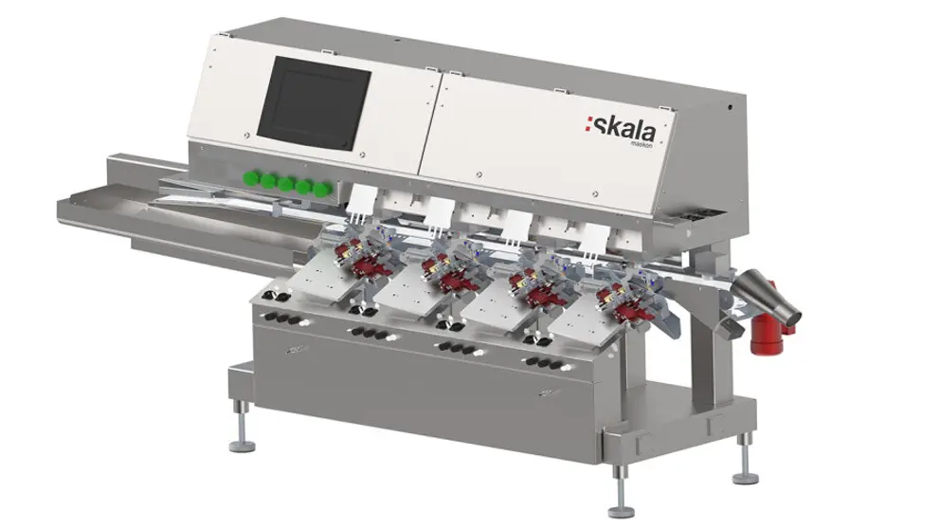
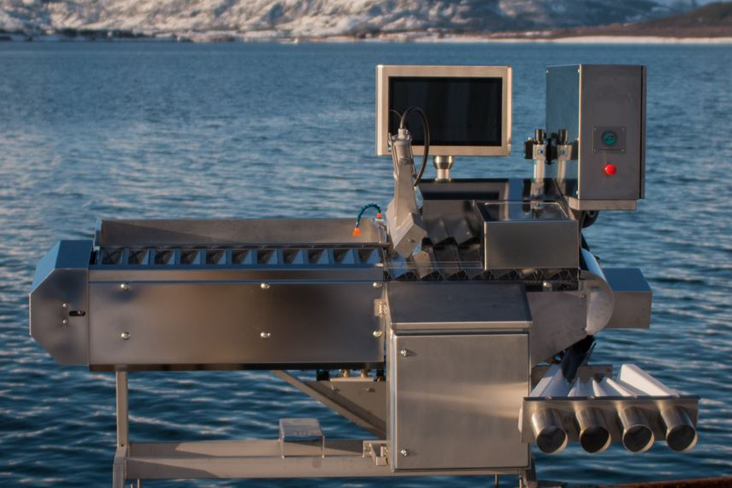
1
TỔNG QUÁT ĐỀ TÀI
Trên thế giới có nhiều hệ thống tiêm vắc xin cho cá như cá hồi, nhưng không thể sử dụng được cho cá tra.
Do nhu cầu tự động hóa việc tiêm vắc-xin nên cần thiết kế hệ thống tiêm vắc-xin cho cá tra với các yêu cầu:
Xác định được vị trí tiêm.
Tiêm lượng thuốc phù hợp.
Độ sâu của mũi qua thành bụng cá phải phù hợp.
Hệ thống tiêm vắc-xin cho cá hồi [1], [2]
[1] Vaccination Machines (pharmaq.com)
[2] Maskon automated vaccination machine for farmed fish (businessnorway.com)

Slide 5
2
THIẾT KẾ HỆ THỐNG
2.1
2.2
2.3
2.4
CƠ SỞ
LÝ THUYẾT
CƠ KHÍ
ĐIỆN TỬ
PHẦN MỀM

Slide 6
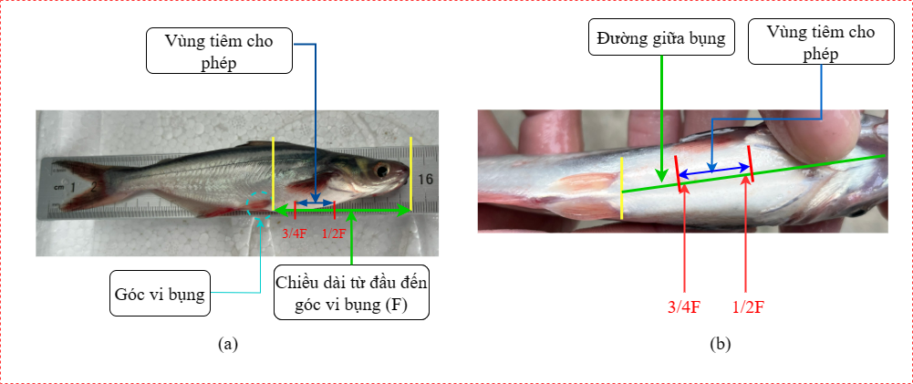
2.2
CƠ KHÍ
CƠ SỞ LÝ THUYẾT
Liều khuyến cáo là 0,05 ml vắc-xin cho mỗi con cá.
Vùng tiêm cho phép ở nơi cách gốc vi bụng khoảng ½ đến ¾ chiều dài của vi về phía đầu của cá, ngay đường giữa của bụng.
Kim tiêm cần được đâm xuyên qua thành bụng 1,5mm. [1]
Mô tả vị trí vùng tiêm cho phép
(a) hướng nhìn mặt bên, (b) hướng nhìn mặt dưới bụng.
[1] Our Products (pharmaq.com)

Slide 7
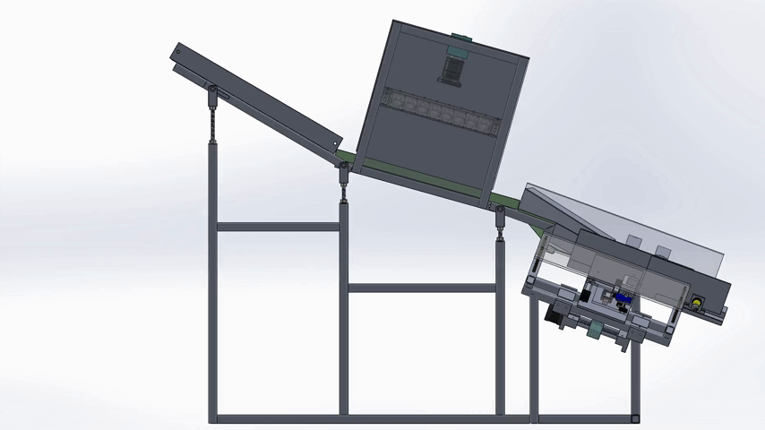
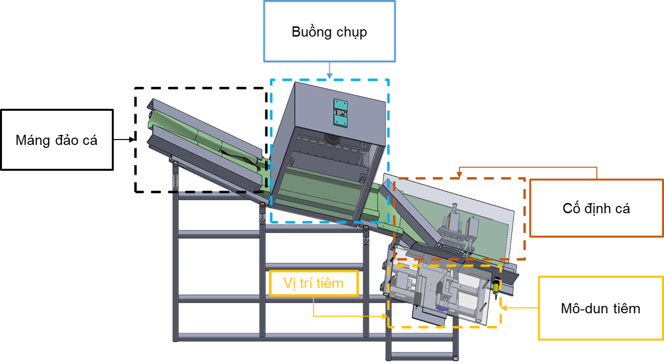
2.2
CƠ KHÍ
MÔ HÌNH TỔNG QUÁT
Mô hình tổng quát
[1] Our Products (pharmaq.com)

Slide 8
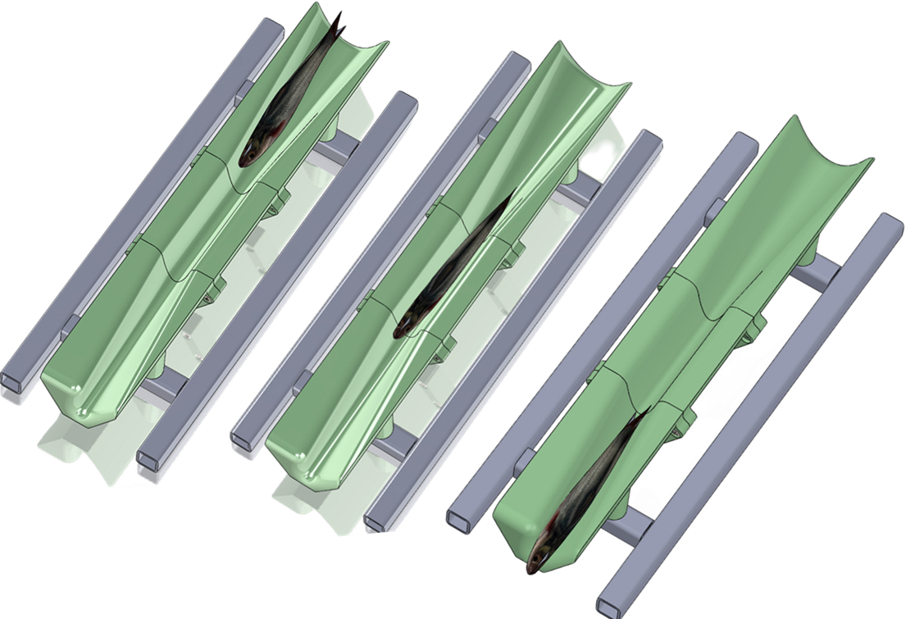
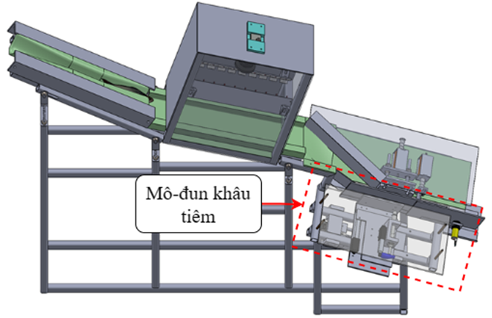
2.2
CƠ KHÍ
MÁNG ĐẢO CÁ
Sau khi qua máng đảo, cá sẽ được nghiêng mặt bụng về một hướng tiêm nhờ các rảnh thiết kế nghiêng về một hướng
Máng đảo cá

Slide 9
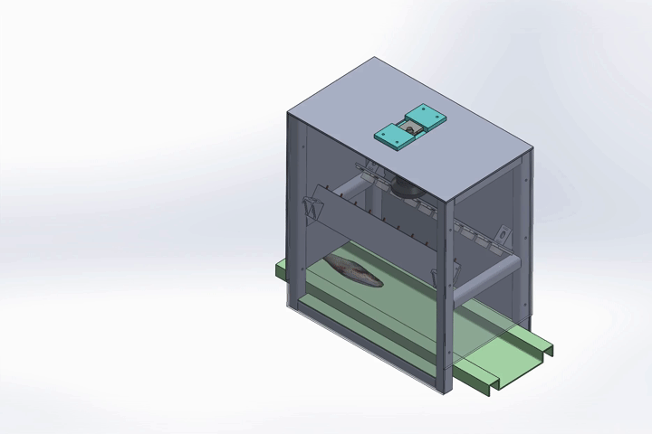
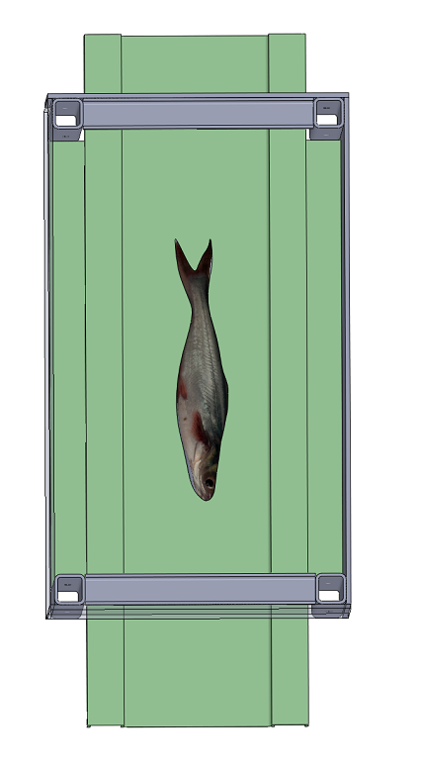
CƠ KHÍ
2.2
BUỒNG CHỤP
Tiêu chí thiết kế :
Phải đảm bảo đủ không gian cho cá trượt qua
Ánh sáng được bố trí đồng đều
Camera có thể thu được toàn bộ ảnh cá trong khung hình.
Không gian làm việc
Camera
Thanh LED
Máng trượt
Buồng chụp

Slide 10
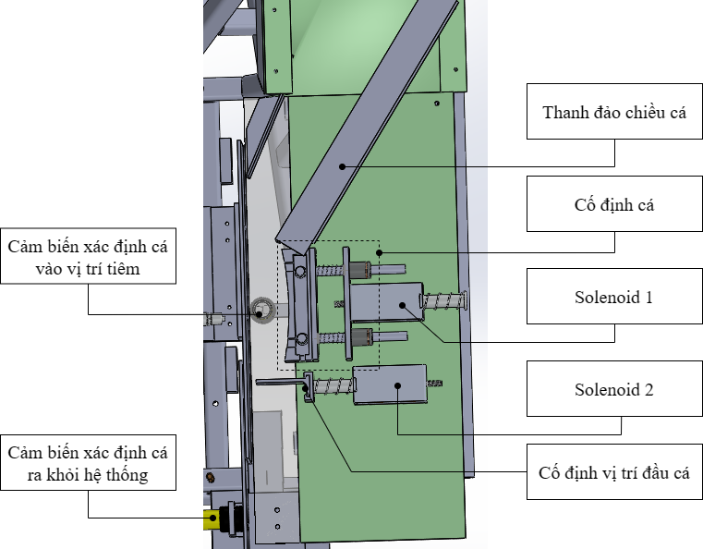
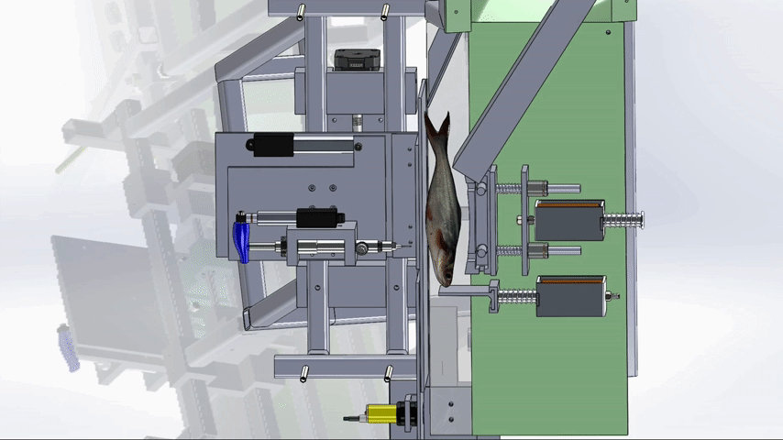
CƠ KHÍ
2.2
CỐ ĐỊNH CÁ
Cấu tạo và nguyên lý hoạt động

Slide 11
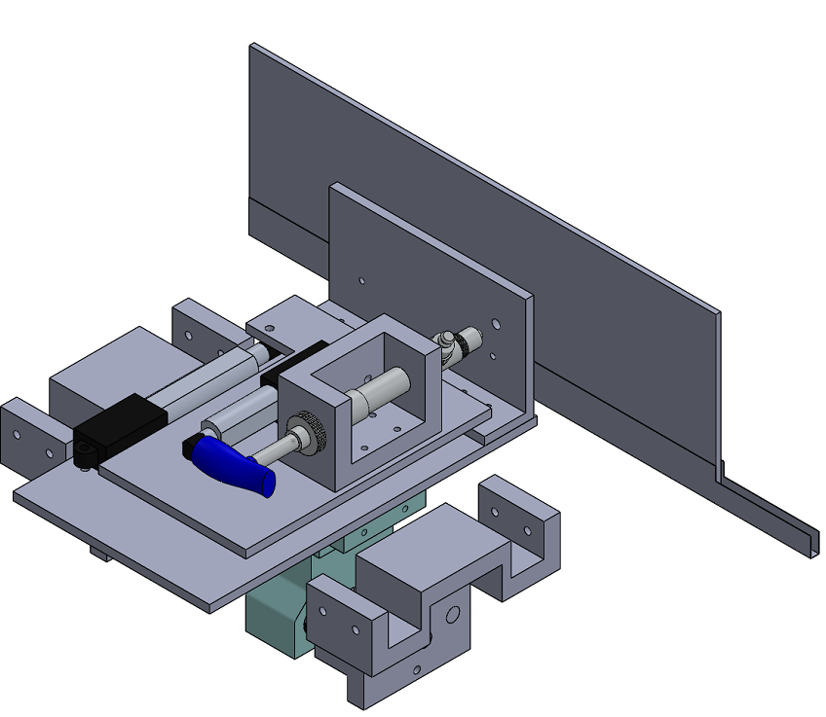
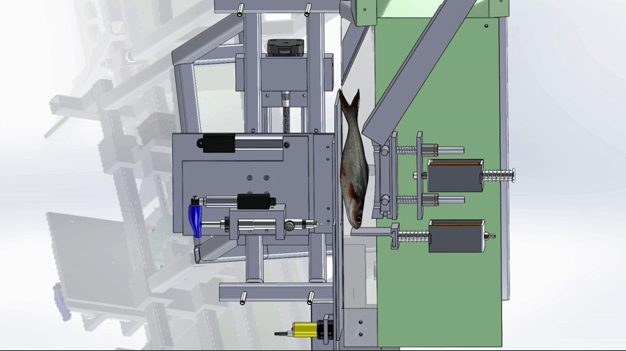
CƠ KHÍ
2.2
MÔ-ĐUN TIÊM
Thanh chặn bụng cá
Xy-lanh di chuyển kim
Xy-lanh bơm thuốc
Ổ đỡ trục vitme
Bộ kim tiêm
Cấu tạo và nguyên lý hoạt động

Slide 12
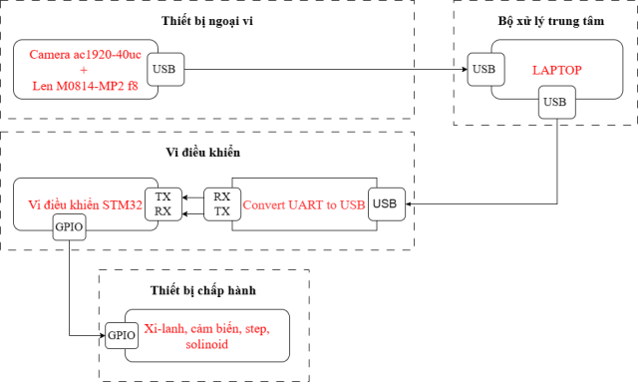
Điện tử
2.3
TỔNG QUAN KẾT NỐI GIỮA THIẾT BỊ ĐIỀU KHIỂN VÀ CHẤP HÀNH
Sơ đồ kết nối tổng quát

Slide 13
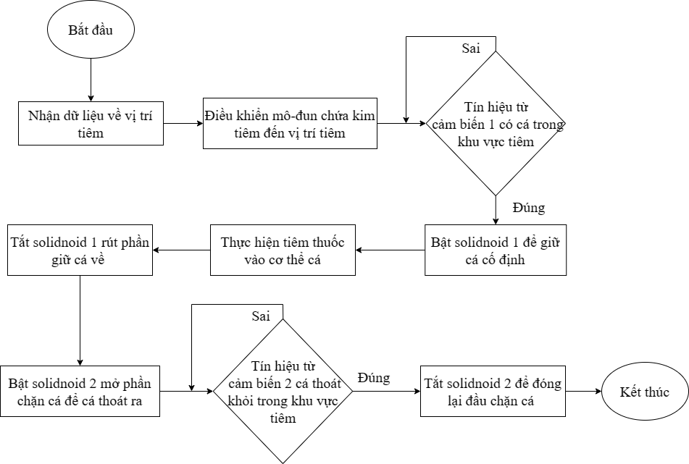
Điện tử
2.3
CHƯƠNG TRÌNH ĐIỀU KHIỂN THIẾT BỊ CHẤP HÀNH
Lưu đồ chương trình điều khiển

Slide 14
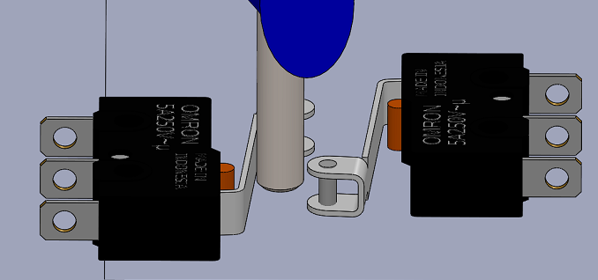
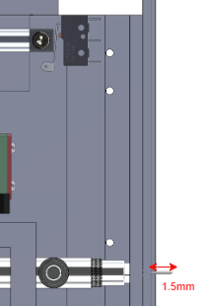
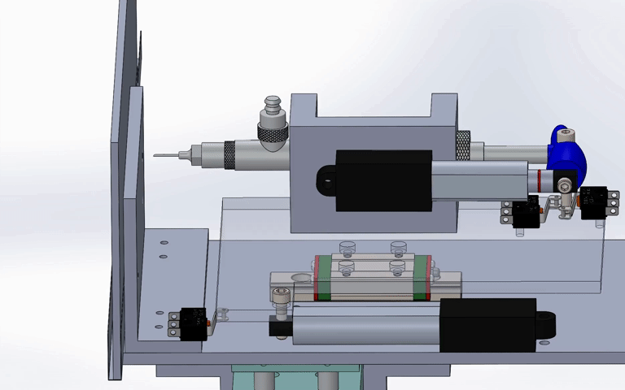
Điện tử
2.3
ĐIỀU KHIỂN CƠ CẤU KIM TIÊM VÀ BƠM THUỐC
3mm
Sử dụng công tắc hành trình để giới hạn khoảng cách di chuyển của mỗi xy-lanh.
Giúp đảm bảo yêu cầu về lượng thuốc và chiều sâu mũi kim qua thành bụng cá.
Mô phỏng điều khiển di chuyển kim và bơm thuốc

Slide 15
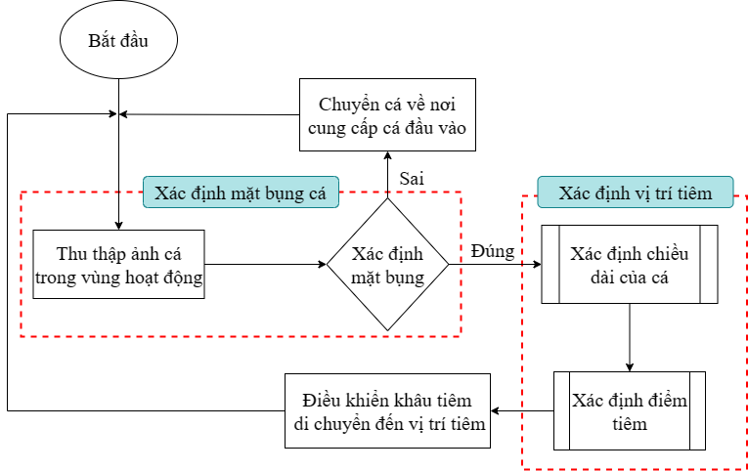
PHẦN MỀM
2.4
TỔNG QUÁT CHƯƠNG TRÌNH CHÍNH
Lưu đồ tổng quát chương trình chính.

Slide 16

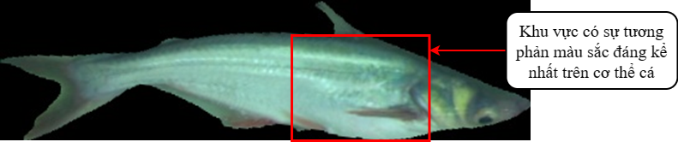
PHẦN MỀM
2.4
XÁC ĐỊNH MẶT BỤNG
Do thiết kế của hệ thống mô-đun kim tiêm nằm về một phía nhất định do đó yêu cầu chiều của mặt bụng của cá quay về đúng nơi đặt kim tiêm nên phải kiểm tra chiều của mặc bụng cá.
Xác định mặt bụng
Thực hiện bằng cách so sánh về sự tương phản màu sắc của vùng lưng và vùng bụng của cá.
Hệ thống tiêm vắc-xin
Khu vực lựa chọn để so sánh

Slide 17
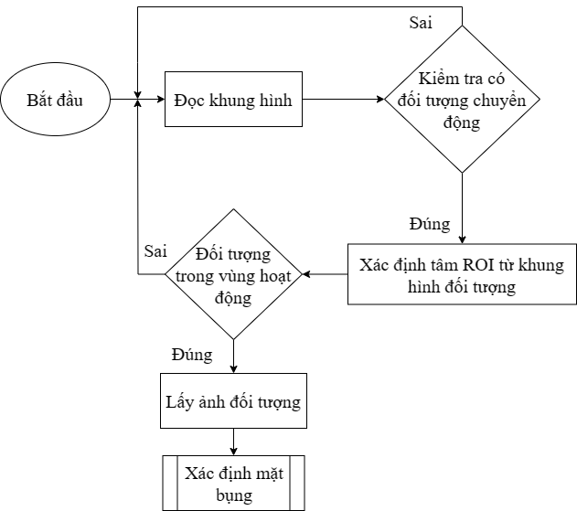
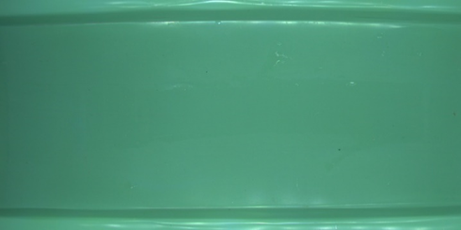
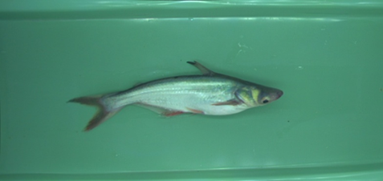
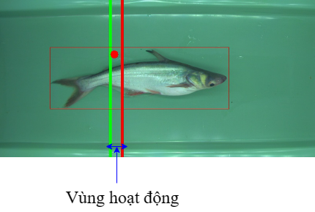
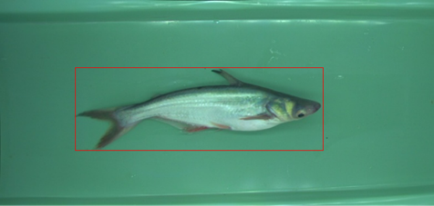
PHẦN MỀM
2.4
XÁC ĐỊNH MẶT BỤNG
Lưu đồ lấy ảnh đầu vào

Slide 18
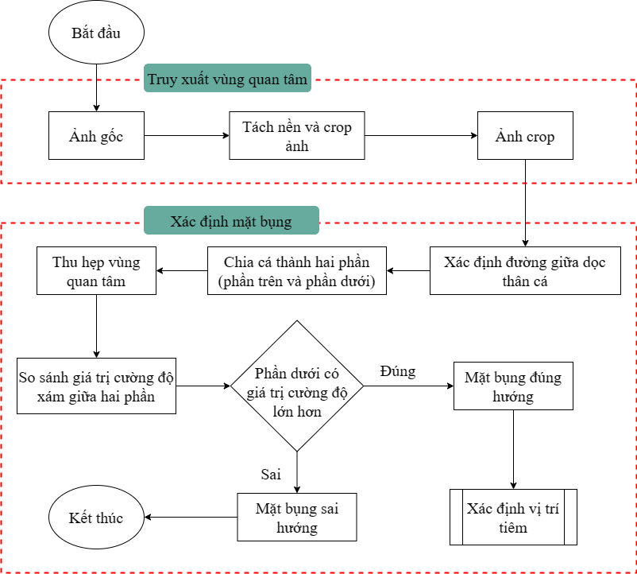
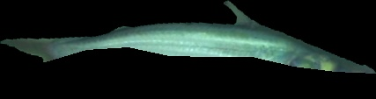
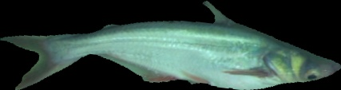
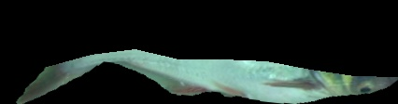
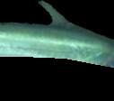
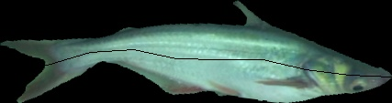
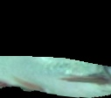
PHẦN MỀM
2.4
XÁC ĐỊNH MẶC BỤNG
Lưu đồ thực hiện

Slide 19
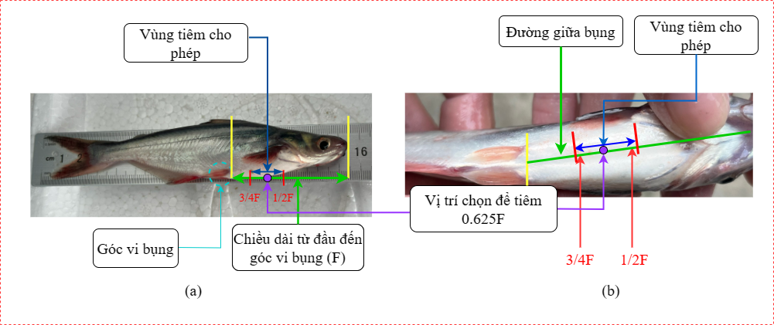
PHẦN MỀM
2.4
XÁC ĐỊNH VỊ TRÍ TIÊM
Vị trí tiêm phụ thuộc vào chiều dài từ đầu đến góc vi bụng (F) nên ta cần phải biết chiều dài này từ đó để xác định vị trí tiêm.
Xác định chiều dài F.
- Thực hiện thông qua chiều dài tổng.
Xác định điểm tiêm.
- Điểm tiêm = 0.625F.
Mô tả chọn vị trí tiêm

Slide 20
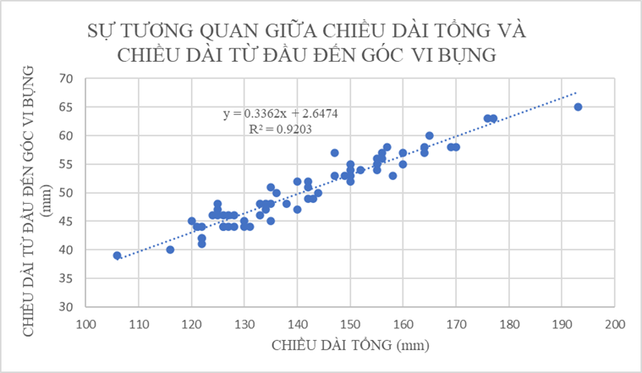
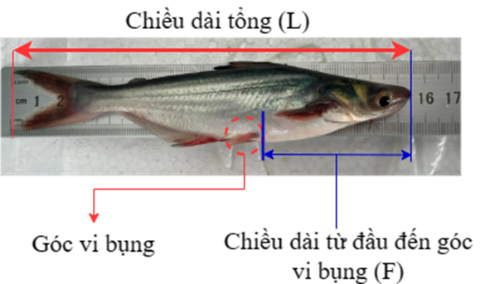
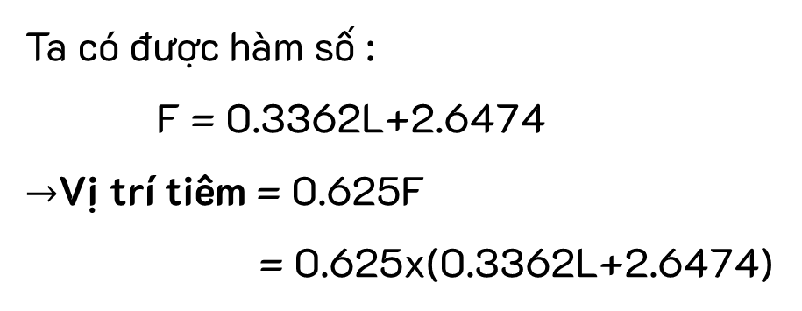
PHẦN MỀM
2.4
XÁC ĐỊNH VỊ TRÍ TIÊM
Xác định chiều từ đầu đến góc vi bụng:
Thống kê chiều dài tổng và chiều dài từ đầu đến góc vi bụng.
Sử dụng dữ liệu xây dựng công thức hồi quy về sự tương quan giữa chiều dài L và F.
Công thức hồi quy về sự tương quan
Ta có được hàm số :
F = 0.3362L+2.6474
$→$Vị trí tiêm = 0.625F
= 0.625x(0.3362L+2.6474)
Mô tả các vị trí đo chiều dài

Slide 21
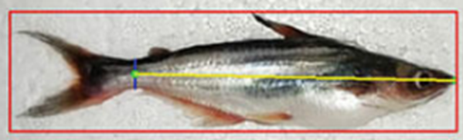
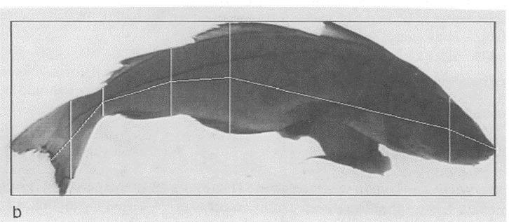
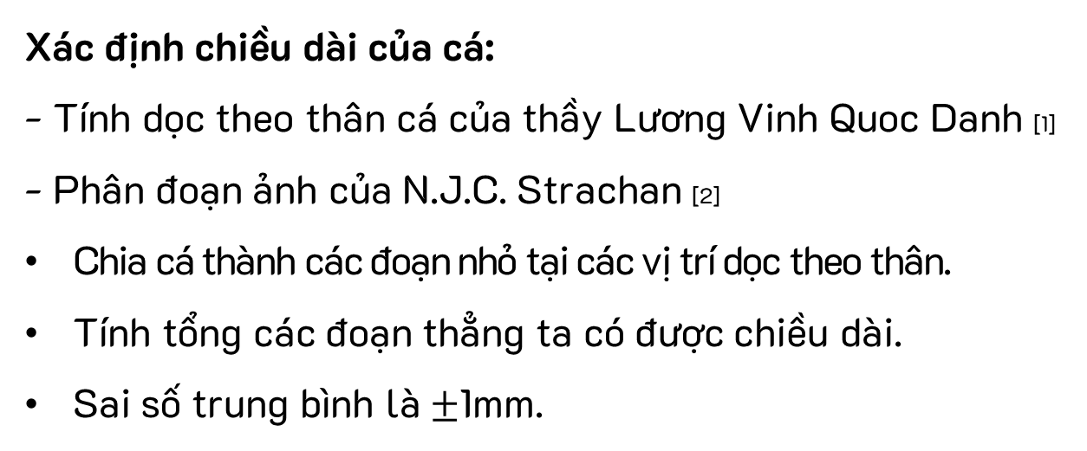
PHẦN MỀM
2.4
XÁC ĐỊNH VỊ TRÍ TIÊM
Xác định chiều dài của cá:
- Tính dọc theo thân cá của thầy Lương Vinh Quoc Danh [1]
- Phân đoạn ảnh của N.J.C. Strachan [2]
Chia cá thành các đoạn nhỏ tại các vị trí dọc theo thân.
Tính tổng các đoạn thẳng ta có được chiều dài.
Sai số trung bình là $±$1mm.
Dọc theo thân cá [1]
[1] Vinh Quoc Danh. A Portable System for Automated Measurement of Striped Catfish Length Using Computer Vision (2022)
[2] N.J.C. Strachan. Length measurement of fish by computer vision (1993)
Phân đoạn ảnh [2]
Quy trình xác định mặc bụng

Slide 22
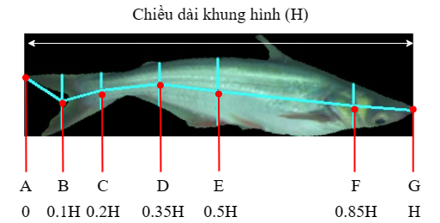
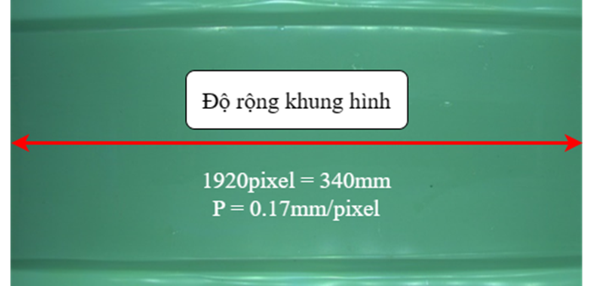
PHẦN MỀM
2.4
XÁC ĐỊNH VỊ TRÍ TIÊM
Xác định chiều dài:
Phân đoạn ảnh cá
- Xác định các vị trí: A, B, C, D, E, F, G.
- Có giá trị lần lượt là 0, 10, 20, 35, 50, 85, 100% chiều dài khung hình tính từ bên trái khung hình.
Tính chiều dài
- Chiều dài ảnh = AB+BC+CD+DE+EF+FG
- Chiều dài tương đương = Chiều dài ảnh*P
Phân đoạn trên ảnh
Thông số khung hình

Slide 23
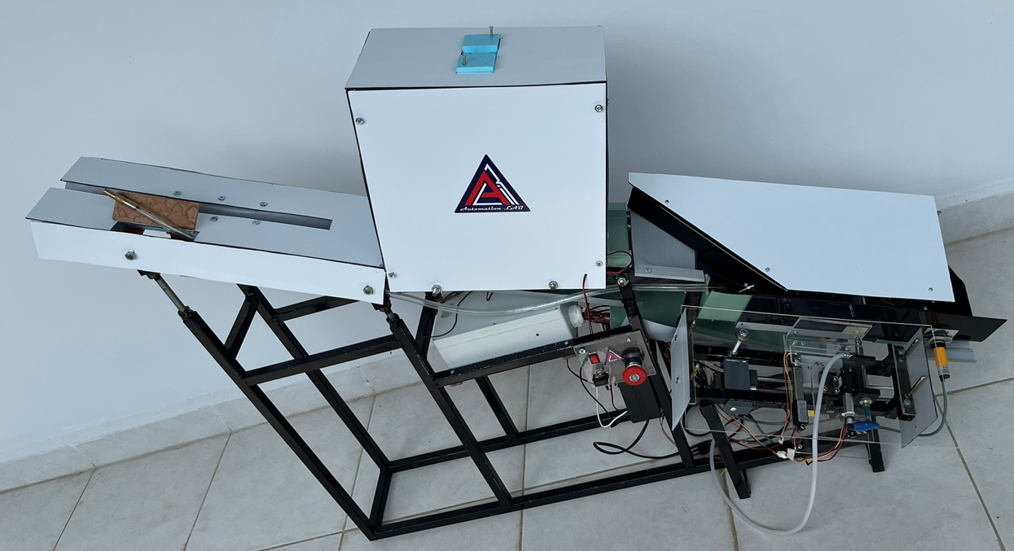
3
KẾT QUẢ
MÔ HÌNH TỔNG QUÁT
Hệ thống sau khi hoàn thành đúng với mục tiêu thiết kế ban đầu.
Mô hình tổng quát

Slide 24
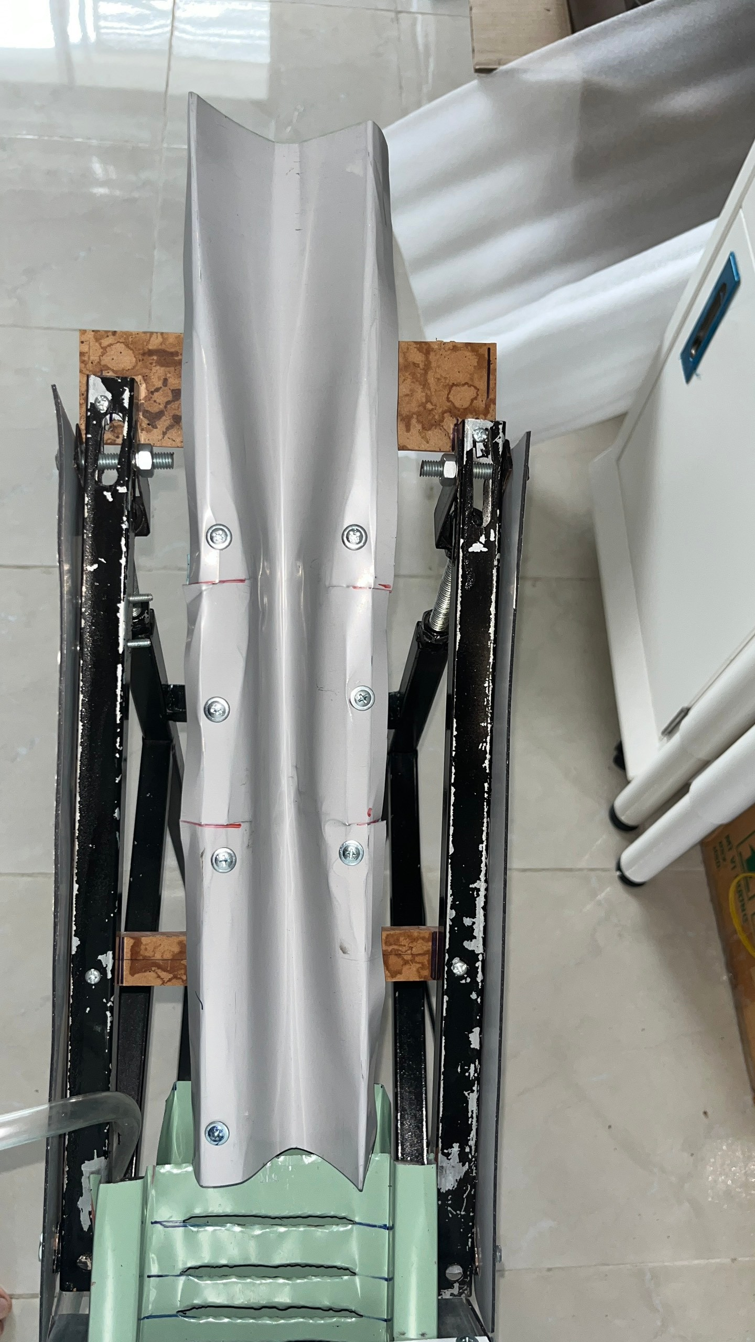
3
KẾT QUẢ
MÁNG ĐẢO CÁ
Hoàn thành đúng thiết kế và mục tiêu ban đầu.
Cá khi trượt qua máng nghiêng bụng về hướng mô-đun tiêm.
Máng trượt

Slide 25
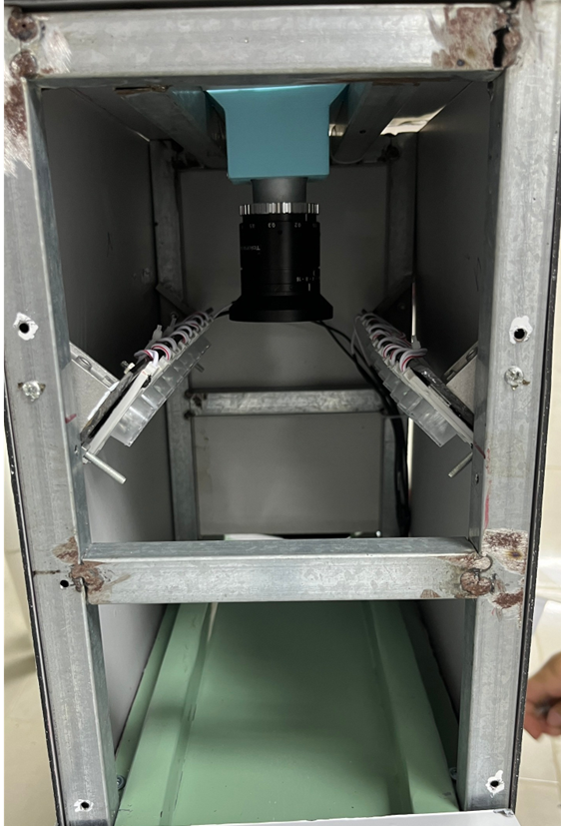
3
KẾT QUẢ
BUỒNG CHỤP
Kết quả buồng chụp hoàn thành các chỉ tiêu đưa ra ban đầu.
Đủ không gian cho cá trượt qua.
Có đủ ánh sáng để chụp ảnh tốt.
Buồng chụp

Slide 26
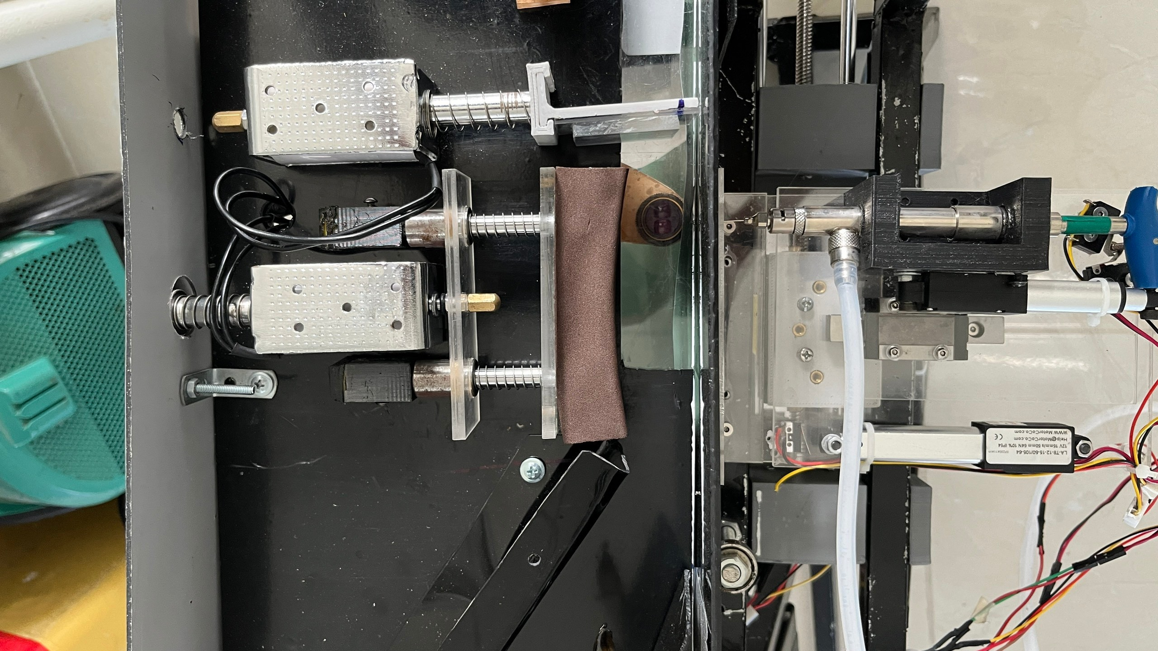
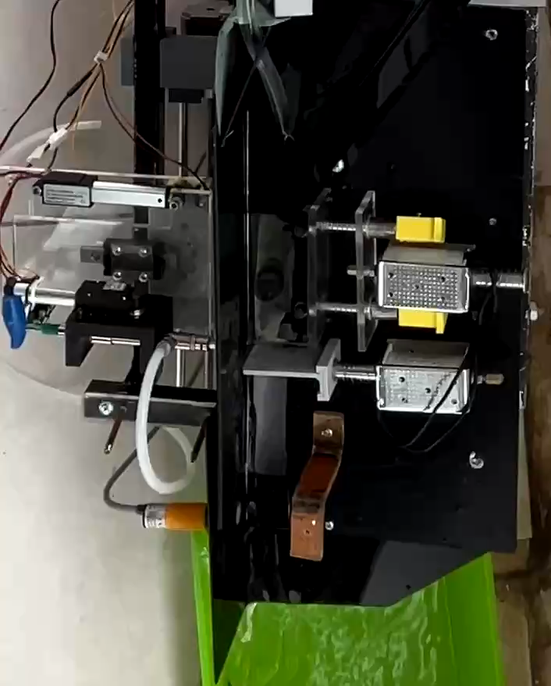
3
KẾT QUẢ
CỐ ĐỊNH CÁ VÁ MÔ-ĐUN TIÊM CÁ
Kết quả cố định cá và tiêm cá

Slide 27
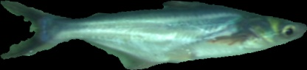
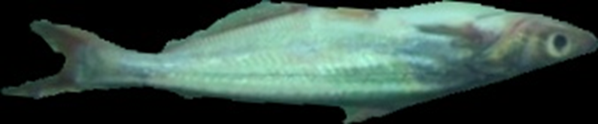
3
KẾT QUẢ
XÁC ĐỊNH MẶT BỤNG
Thống kê thực tế qua 20 mẫu cá:
Độ chính xác đạt 100%.
Trường hợp cá đúng chiều mặc bụng
Trường hợp cá sai chiều mặc bụng

Slide 28



3
KẾT QUẢ
XÁC ĐỊNH VỊ TRÍ TIÊM
Thống kê thực tế qua 20 mẫu cá:
- Sai số trung bình chiều dài là $±$1mm.
- Tất cả vị trí tiêm xác định bằng thuật toán điều nằm trong vùng cho phép.
Biểu đồ về độ chính xác của vị trí tiêm bằng thuật toán
Kết quả xác định vị trí tiêm

Slide 29



3
KẾT QUẢ
ĐIỀU KHIỂN VỊ TRÍ TIÊM
Thống kê thực tế qua 20 mẫu cá:
- Sai số trung bình là $±$1mm so với vị trí tiêm từ thuật toán.
- Tất cả vị trí tiêm thực hiện bằng máy điều nằm trong vùng cho phép.
Biểu đồ về độ chính xác của khâu tiêm
Vị trí tiêm thực hiện bằng máy

Slide 30
4
KIẾN NGHỊ
Kết luận
Hệ thống đã hoàn thành mục tiêu thiết kế được phần cứng và phần mềm có thể đảm nhiệm được việc phân tích vị trí tiêm trên cơ thể cá và thực hiện tiêm vắc-xin cho cá.
Tốc độ tiêm chưa cao (6 giây/con).
Hướng phát triển:
Sử dụng thêm một camera để xác định bề dày của cá từ đó có thể điều chỉnh chính xác vị trí tiêm ngay giữa bụng.
Dùng xi-lanh kháng nước công nghiệp và thiết bị khí nén giúp tăng tốc hoạt động.
Phát triển mô-đun cung cấp cá tự động để đáp ứng cho cá luôn đúng chiều quy định và tăng tốc hoạt động cho khâu tiêm cá.

Slide 31

VIDEO DEMO

Slide 32
CẢM ƠN QUÝ HỘI ĐỒNG VÀ CÁC BẠN ĐÃ LẮNG NGHE

Slide 33

PHẦN MỀM
2.4
XÁC ĐỊNH MẶC BỤNG
Quy trình xác định mặc bụng

Slide 34

PHẦN MỀM
2.4
XÁC ĐỊNH VỊ TRÍ TIÊM
Quy trình vị trí tiêm

Slide 35

KIỂM TRA LƯỢNG THUỐC KHI TIÊM
Bảng số liệu kiểm tra lượng thuốc khi tiêm
Lần lấy mẫu | Lượng thuốc của 10 lần tiêm (g) | Sai số trung bình (g)
1 | 0.52 | 0.02
2 | 0.49 | 0.01
3 | 0.51 | 0.01
4 | 0.52 | 0.02
5 | 0.52 | 0.02
6 | 0.53 | 0.03
7 | 0.53 | 0.01
8 | 0.51 | 0.01
9 | 0.51 | 0.0
10 | 0.48 | 0.02
Mean | 0.51 | 0.02
Sai số trung bình cho 10 lần tiêm liên tiếp là $±$0.02g.
Sai số trung bình cho mỗi lần tiêm là $±$0.002g.

Slide 36



KHẢO SÁT PHÂN ĐOẠN ẢNH CÁ
Bảng số liệu khảo sát vị trí phân đoạn
 | Chiều dài đo (mm) |  |  | Sai số tuyệt đối $\left|m_{r} −p_{i}\right|$ mm
Lần lấy mẫu | 8 điểm $p_{8}$ | 7 điểm $$p_{7}$$ | Chiều dài thực $m_{r}$ (mm) | 8 điểm | 7 điểm
1 | 117 | 118 | 120 | 3 | 2
2 | 118 | 119 | 120 | 2 | 1
3 | 154 | 153 | 155 | 1 | 2
4 | 153 | 152 | 154 | 1 | 2
5 | 152 | 150 | 153 | 1 | 3
Mean |  |  |  | 1.6 | 2
Phân đoạn ảnh

Slide 37


MÁNG ĐẢO CÁ
Máng đảo cá
Máng đảo cá
Trong quá trình thử nghiệm máng đảo cá vẫn chưa hoàn toàn nghiên tất cả cá được thử nghiệm.
Với những cá thể cá có kích thước bé từ 10-15g máng vẫn chưa nghiên được.
Theo thống kê chỉ 83% cá thử nghiệm nghiên theo yêu cầu thiết kế ban đầu.

Slide 38


LỰC TÁC ĐỘNG
Cố định cá
Lực tác động lên cá vào khoản 2.8-3N

Slide 39





THAY ĐỔI GÓC NGHIÊNG
Các góc nghiên của khung:
Dựa trên thử nghiệm thả cá ta thay đổi các góc nghiên của khung sau cho hoạt tốc độ trượt cá qua buồng chụp phù hợp với tốc độ chụp ảnh của camera
$${60}^{o}$$
$${75}^{o}$$
$${70}^{o}$$

Slide 40


THAY ĐỔI GÓC NGHIÊNG

Slide 41

TIÊU CHUẨN VỀ CÁ TRA GIỐNG
Đối tượng tiêm là cá tra giống lớn theo tiêu chuẩn của nhà sản xuất vắc-xin.
Theo bản yêu cầu kỹ thuật đối với cá tra giống [1] ta thấy cá tra giống lớn là từ 10-30g, chiều dài là từ 15-20cm.
[1] 21_4419_00_x.pdf (wto.org)

